Slide 1
Кулинарное путешествие
Телекоммуникационный проект

Slide 2
1. Формирование рабочих групп
локальный координатор,
получение информационных материалов,
распределить обязанности каждого члена команды по направлениям: организаторы, исследователи, референты, технические ассистенты (помощники), универсалы.
Регистрация команды

Slide 3
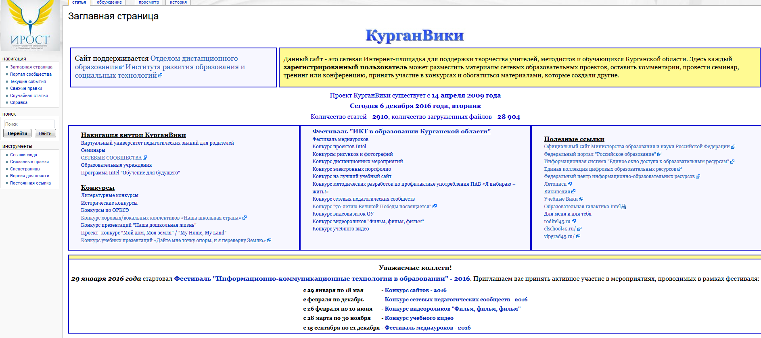
http://wikikurgan.ru

Slide 4
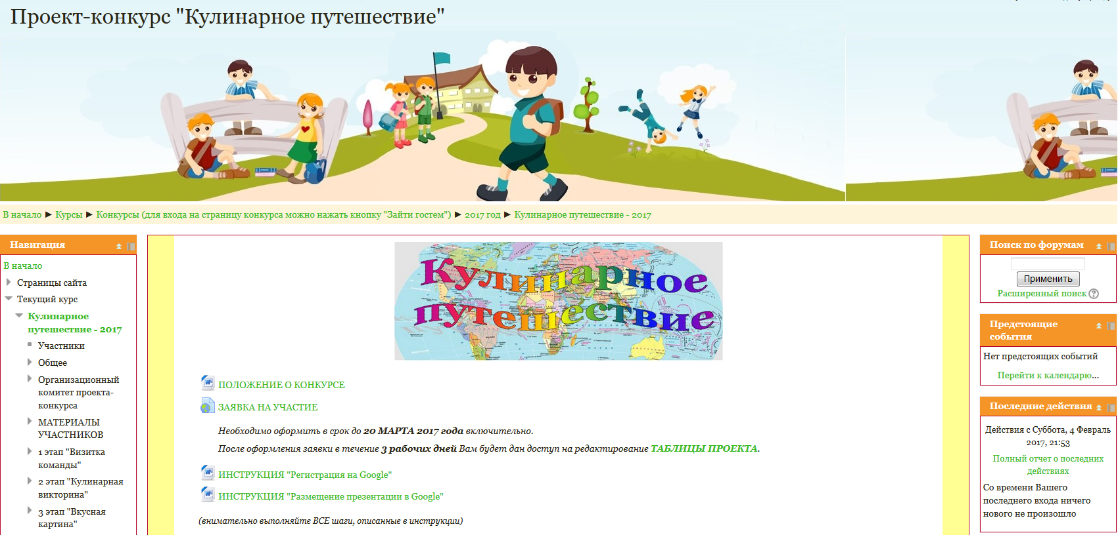

Slide 5
2.Творческая и созидательная деятельность детей
Презентация (для визитки и других заданий)
Создание аккаунта Google, адреса электронной почты
Облачные технологии Google (диск, таблица проекта)
Цифровое оборудование (фотоаппарат, сканер, принтер, web- камера)
Интернет – ресурсы (энциклопедии, арт-галереи и др.)
Интерактивные задания (различные прикладные программы, либо Интернет - ресурс для создания интерактивных заданий Learning Apps.org)
Информационные и
телекоммуникационные
технологии

Slide 6
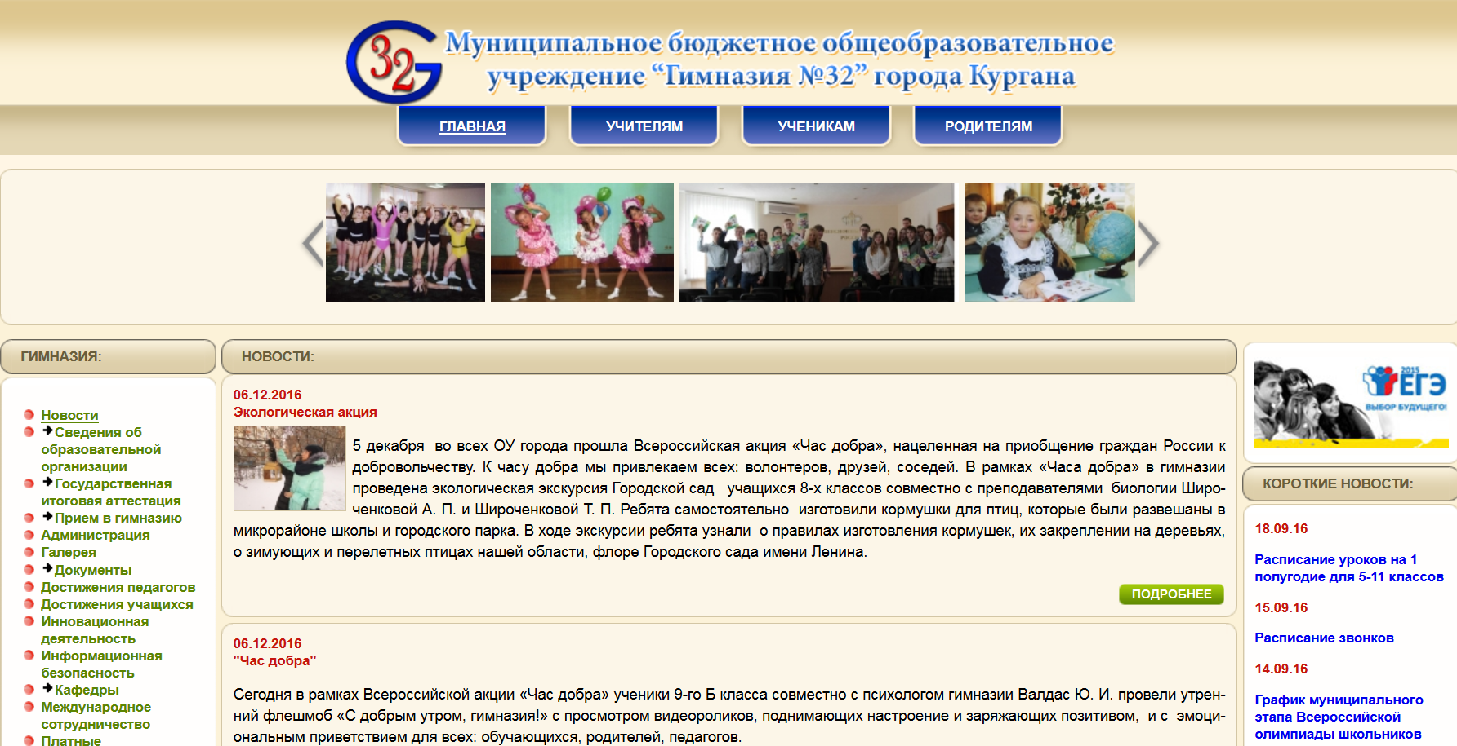
Сайт МБОУ «Гимназия №32» города Кургана, Россия
http://гимназия32.рф/

Slide 8
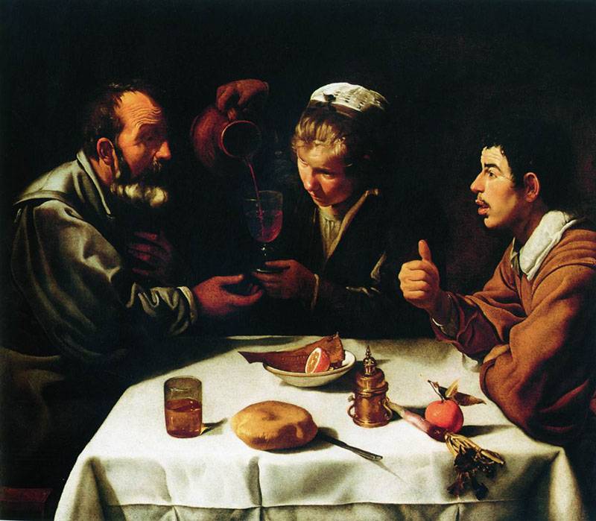
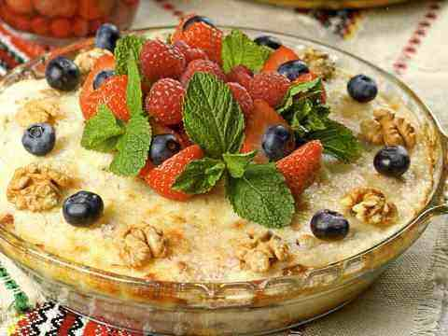
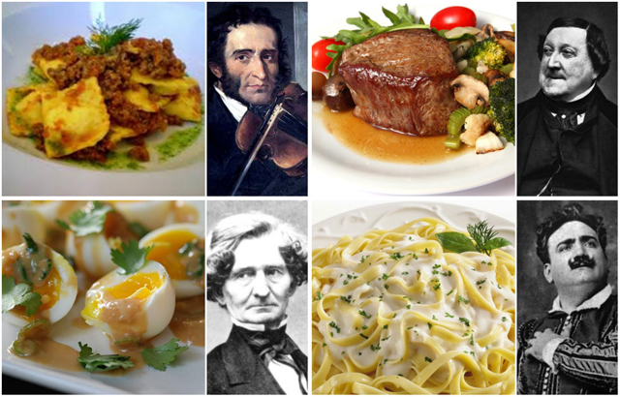
Задание 2.«Кулинарная викторина»
Бодегонес ?
Гурьевская каша ?
Соус Бешамель ?

Slide 9
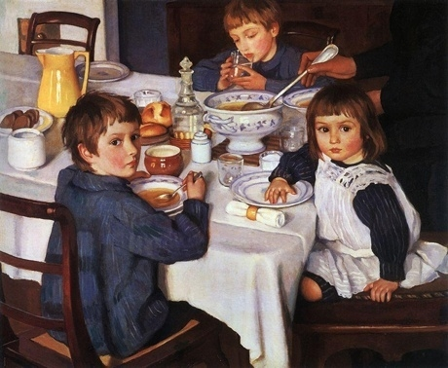
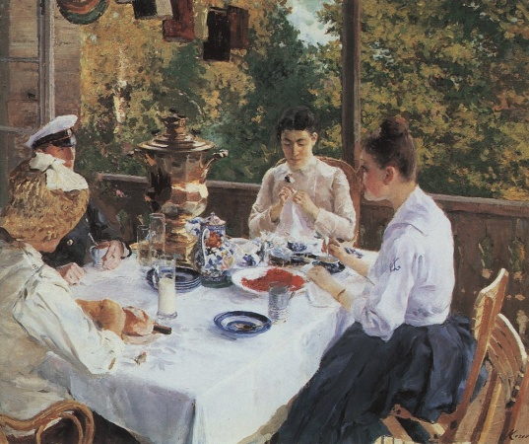
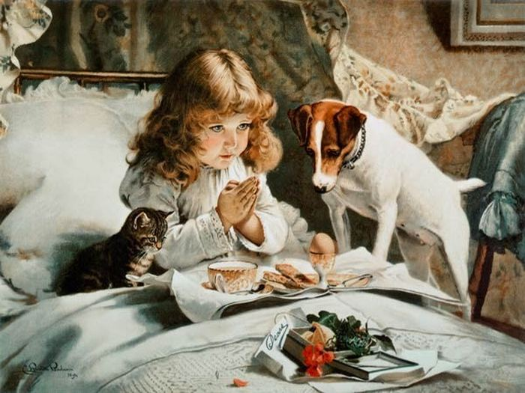
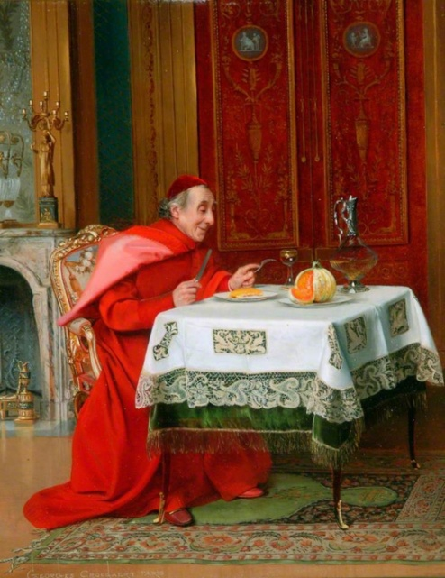
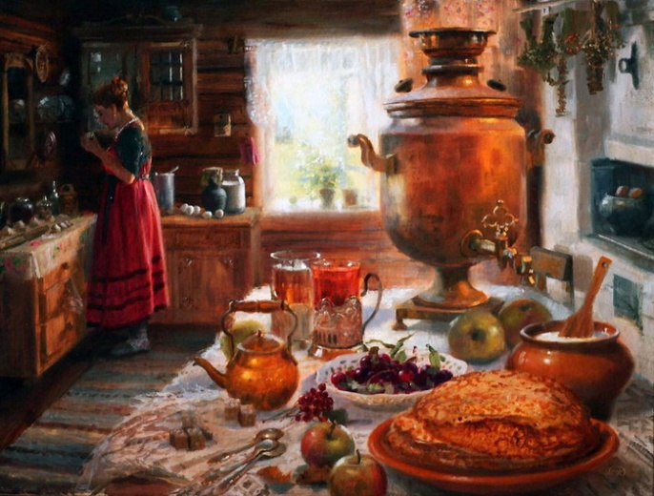
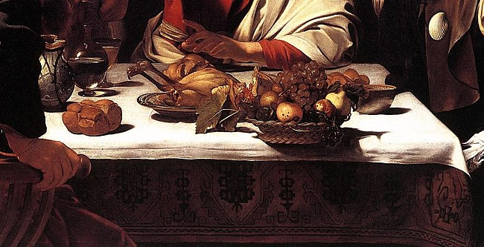
Задание 3.«Вкусная картина»
Power Paint, 16 слайдов

Slide 10
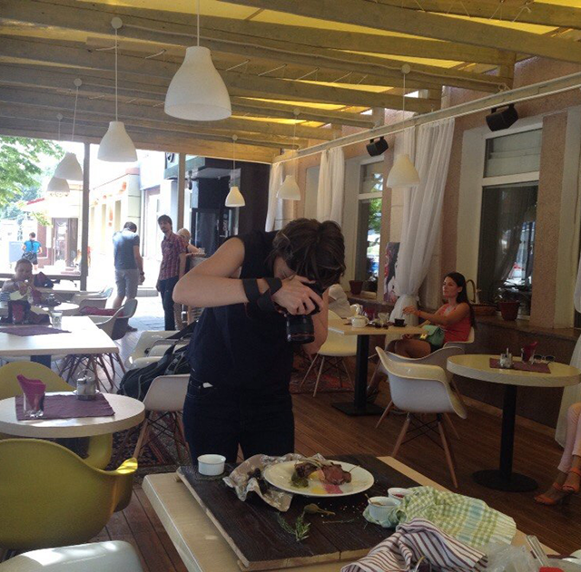
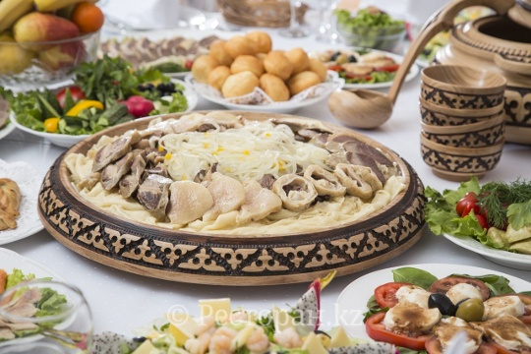
Задание 4. «Кулинарный фото-натюрморт»
Атмосфера трапезы
в национальном стиле!

Slide 11
Задание 5.«Письма друзьям»
Команды пишут 2 письма друг другу. В первом письме каждая команда описывает традиционные блюда своей страны, своего края и задаёт 3 вопроса. Во втором письме команда отвечает на вопросы команды «Друга по переписке»

Slide 12
Задание 6. «Рефлексия»
Оправдались ли ваши ожидания от участия в проекте?
Какие задания показались наиболее интересными?
Какие трудности возникали при выполнении заданий на разных этапах?
Какие задания показались вам совсем простыми и неинтересными?
Ваши пожелания авторам проекта. Какие еще темы для будущих проектов вам интересны?

Slide 13
Кулинарное путешествие
Телекоммуникационный проект

